Slide 1
修論図

Slide 2
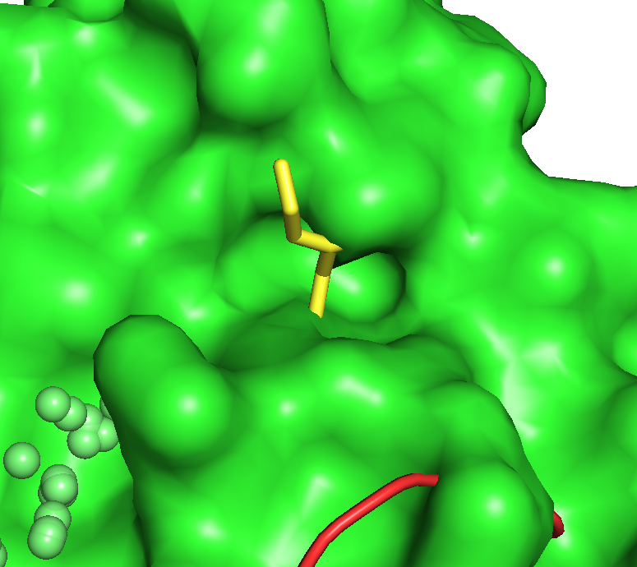
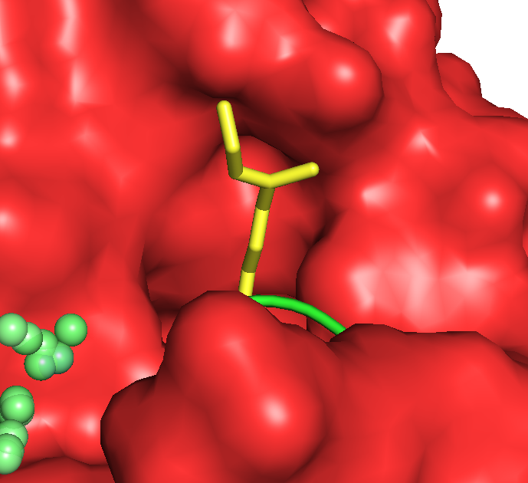
SVMが正答したタンパク質構造を確認
アポ構造
ホロ構造
図３：機械学習モデルが予測を正答したタンパク質のポケットの例
（アポ構造: 1BSQA、ホロ構造: 1GX8A、リガンド: RTL）

Slide 3
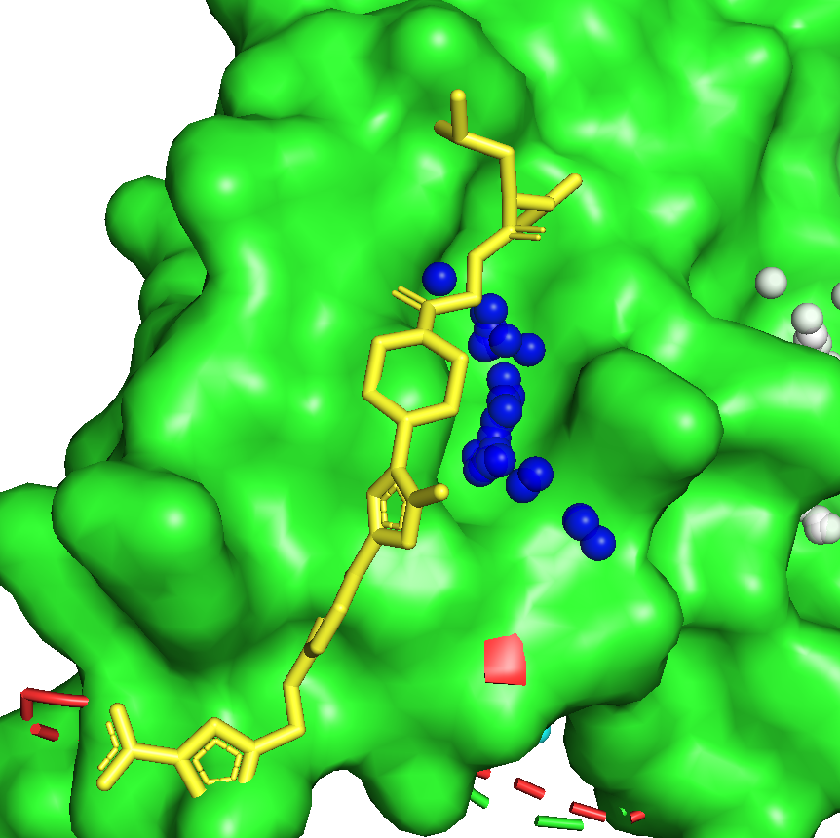
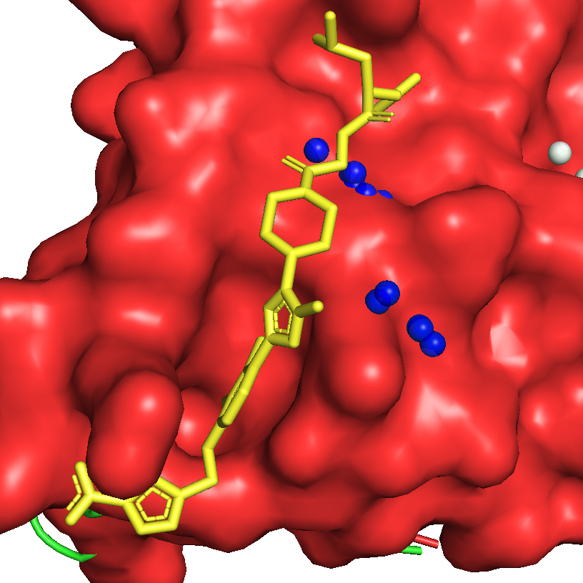
SVMが誤答(0と予測)したタンパク質構造を確認
アポ構造
ホロ構造
図4：機械学習モデルが予測を誤答(クリプトサイトではない凹みと予測)したタンパク質のポケットの例（アポ構造: 1Z92A、ホロ構造 : 1PY2A、リガンド: FRH）

